Slide 1
Audu un orgānu
transplantācija

Slide 2
Transplantācija
Dzīvo šūnu, audu un orgānu
pārnešana no vienas ķermeņa daļas uz citu
vai no viena indivīda otram.

Slide 3
Transplantācijas veidi
Autotransplantācija
    Audu pārstādīšana viena indivīda ietvaros- no vienas organisma vietas citā (Tirša ādas plastika, Filatova stiebrs).

Slide 4
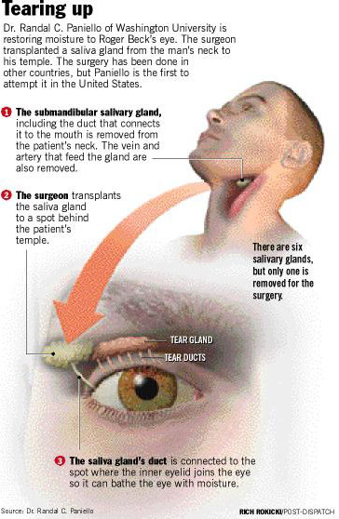
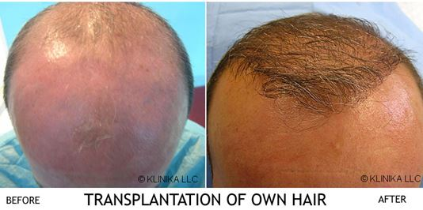
Autotransplantācija

Slide 5
Transplantācijas veidi
Singēnā transplantācija = Izotransplantācija
    Audu pārstādīšana starp ģenētiski identiskiem indivīdiem , piemēram starp cilvēka monozigotiem dvīņiem vai vienas līnijas dzīvniekiem.

Slide 6
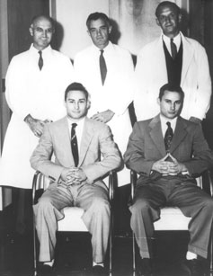
Izotransplantācija
1954, Dr. Murray veica pasaulē pirmo veiksmīgo nieres transplantāciju starp identiskiem Herrick dvīņiem.

Slide 7
Transplantācijas veidi
NEsingēnā transplantācija
    Audu pārstādīšana starp ģenētiski atšķirīgiem indivīdiem.

Slide 8
Nesingēnā transplantācija
Alotransplantācija (allos- citāds)
    Audu pārstādīšana starp ģenētiski atšķirīgiem indivīdiem vienas sugas robežās. No viena cilvēka otram, no viena dizigota dvīņa otram.
Ksenotransplantācija (xenos- svešs)
    Audu pārstādīšana starp dažādu sugu pārstāvjiem.

Slide 9
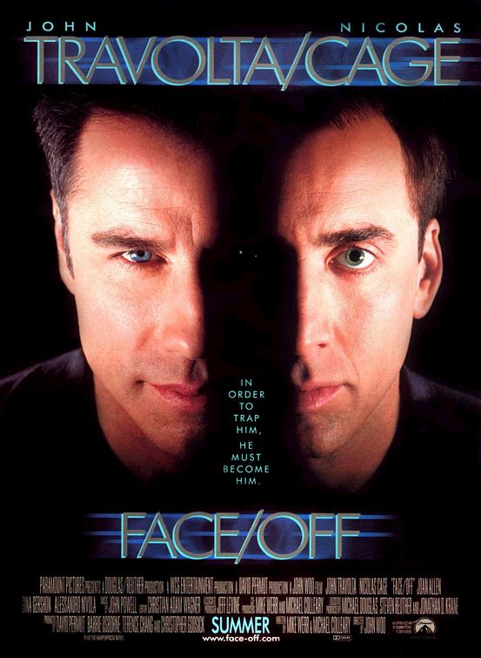
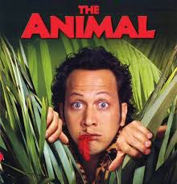
Nesingēnā transplantācija
Alotransplantācija
Ksenotransplantācija

Slide 10
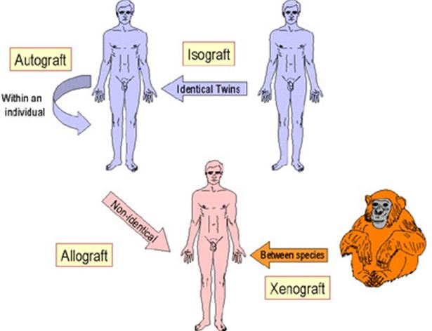
Transplantāti
autotransplantāts
izotransplantāts
alotransplantāts
ksenotransplantāts
Audu transplantācija no viena indivīda otram, izņemot singēno transplantāciju, ir saistīta ar audu bioloģiskās nesaderības reakcijām.

Slide 11
Audu un orgānu transplantācija
  Visbiežākā transplantācija ir asins pārliešana.
  Kaulu smadzeņu transplantācija
  Orgānu: sirds, nieru, aizkuņģa dziedzera, plaušu, aknu, zarnu
  Audu: kaulu, ādu, vēnu, radzenes, sirds vārstuļu, skrimšļu un citu saistaudu.

Slide 12
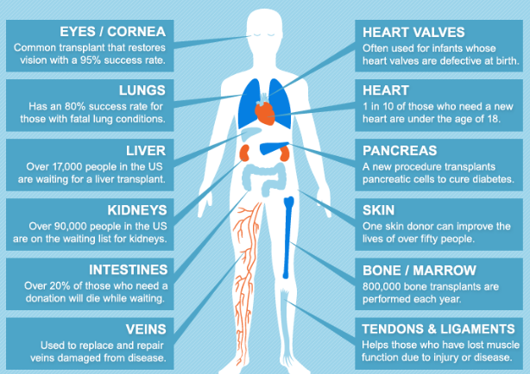

Slide 13
Vēsture

Slide 14
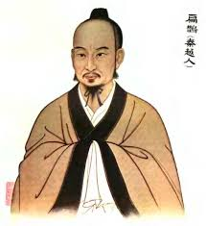

Ir atrodami vairāki stāsti (leģendas) par ķīnieša ārsta Pien Chi’ao (500.g. pmē) darbiem.
Vīņš veica dubulto sirds transplantāciju, apmainot sirdis diviem vīriem.
Vīram
ar stipru garu
un vāju gribu.
Vīram
ar vāju garu
un stipru gribu.
He "cut open their breasts, removed their hearts, exchanged and replaced them, and applied a numinous medicine, and when they awoke they were as good as new." Salguero (2009:203)

Slide 15
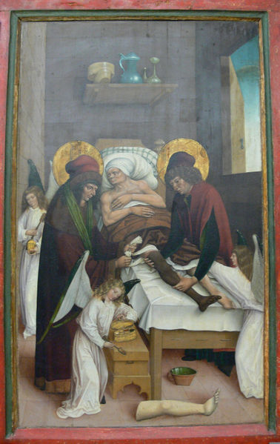
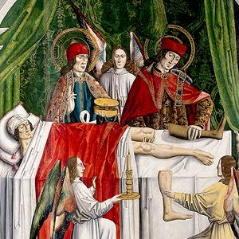
Romu katoļu baznīcā ir saglabājies apraksts
par svēto dvīņu ārstu Damiāna un Kosmas
(3.gadsimts) veikto kāju transplantāciju.
Viņi Romas diakonam Justiniānam aizvietoja
gangrēnas skarto kāju ar nesen mirušā
etiopieša kāju.

Slide 16
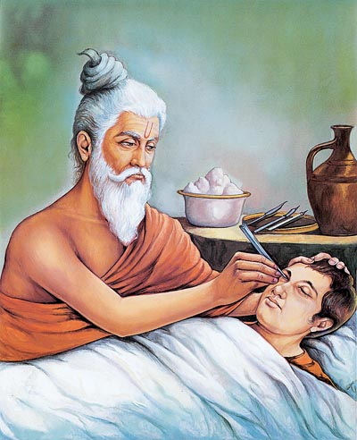
Pirmais ticamais transplantācijas notikums nāk no Indijas, kur ķirurgs Sushruta (2.gadsimtā pmē) veica autotransplantāciju, izmantojot ādu deguna rekonstruēšanai.

Slide 17
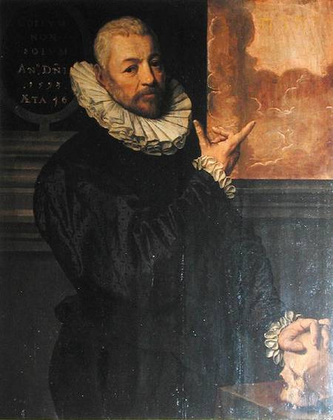
Gadsimtus vēlāk, itāļu ķirurgs veiksmīgi veica ādas autotransplantāciju, bet cieta vairākas neveiksmes ar allotransplantāciju.

Slide 18
Pirmās veiksmīgās transplantācijas
1905: radzenes transplantācija- Eduard Zirm, Austrija
1954: nieres transplantācija- Joseph Murray, ASV
1966: aizkuņģa dziedzera transplantācija- Richard Lillehei un William Kelly, ASV
1967: aknu transplantācija- Thomas Starzl, ASV
1967: sirds transplantācija- Christiaan Barnard, Dienvidāfrika
1970: pērtiķa galvas transplantācija- Robert White, ASV
1981: sirds/ plaušas transplantācija- Bruce Reitz, ASV

Slide 19
Pirmās veiksmīgās transplantācijas
1983: plaušas daivas transplantācija - Joel Cooper, Kanāda
1987: visas plaušas transplantācija- Joel Cooper, ASV
1995: laparaskopiskā dzīvā donora nieres pārstādīšana- Lloyd Ratner un Louis Kavoussi, ASV
1998: dzīvā donora daļēja aizkuņģa dziedzera transplantācija- David Sutherland, ASV
1998: rokas transplantācija, Francija
2005: daļēja sejas transplantācija, Francija
2006: vīrīeša dzimumlocekļa transplantācija, Ķīna
2010: pilna sejas transplantācija, Spānija

Slide 20
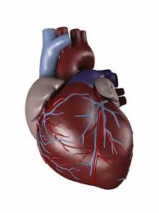
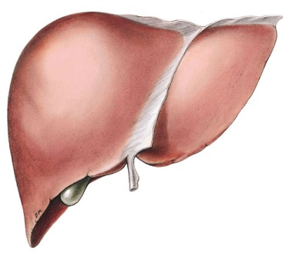
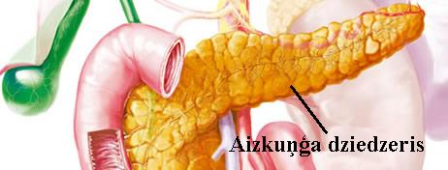
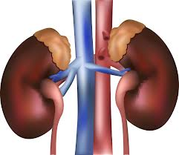
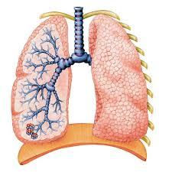
Pasaulē
Latvijā
1967
35 g.
2002
44 g.
1967
2011
42 g.
1966
2008
19 g.
1954
1973
1987
2014.g. pirmai Latvijas
iedzīvotājai ir veikta plaušu
transplantācija ārzemēs.

Slide 21
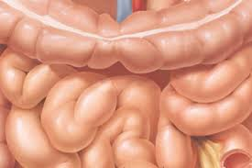
Cik ilgā laika ir jāizmanto donora orgānus?
4- 6 stundās
12- 18 stundās
36 stundās

Slide 22
Atgrūšana

Slide 23
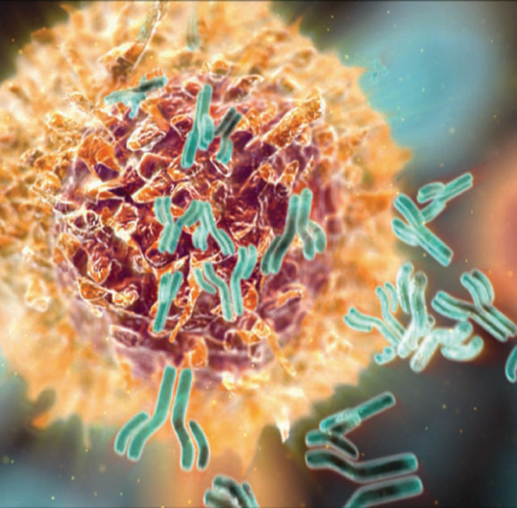
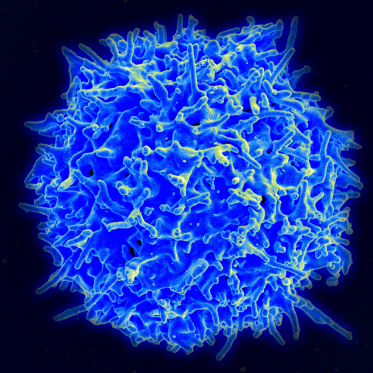
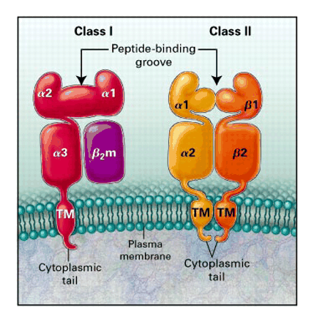
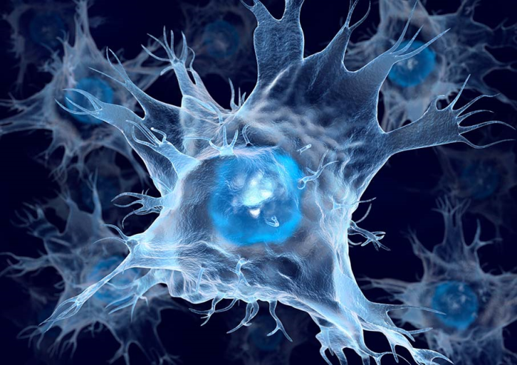
Kas piedalās atgrūšanas processā?
T- šūnas
B- šūnas
MHC molekulas
Antigēn-pezentējošās šūnas

Slide 24
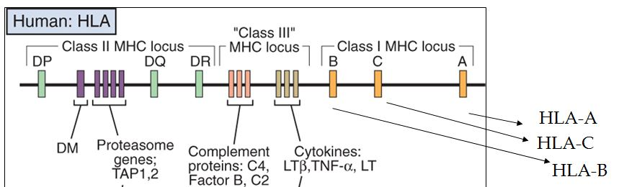
MHC molekulas
Galvenie HLA produkti, kas izraisa atgrūšanu ir vieni no vispolimorfiskākiem –HLA- A, HLA- B un HLA-DR.

Slide 25
Imūnreakcijas pret transplantātiem
Transplanta atgrūšanu izraisa ģenētiskās atšķirības starp
donoru un recipientu
    HLA un asins grupas antigēni
Aloantigēns
    Antigēns, kas variē starp vienas sugas indivīdiem
Aloreakcija
    Imūnreakcija pret aloantigēnu

Slide 26
Transplantācijas problēmas
Galvenā problēma orgānu transplantācijā ir
saņēmējorganisma imūnsistēmas reakcijas,
kurš uztverot orgānu kā „svešķermeni” var to atgrūst.
Papildus var rasties:
Infekcijas un sepse
Novēlota transplantētā orgāna darbības uzsākšana
Augsts asinspiediens
Nemiers un depresija
Svara pieaugums
Gastrointestinālie traucējumi, ko izraisa lielais
lietojamo medikamentu daudzums

Slide 27
Alotransplantāta atgrūšanas klasifikācija
Saimnieks pret transplantātu
Host versus graft reaction (HVGR)
        orgānu transplantācija
Transplantēta reakcija pret saimnieku
Graft versus host reaction (GVHR)
        kaulu smadzeņu transplantācija
        imūnšūnu transplantācija

Slide 28
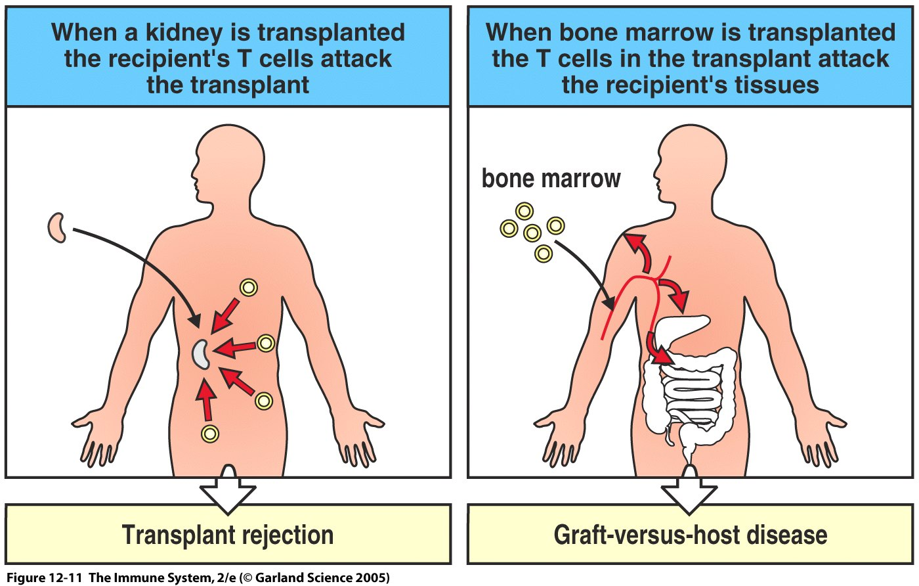

Slide 29
Host versus graft reaction (HVGR)
Saimnieks pret transplantātu
Alotransplantāta atgrūšana
Hiperakūtā atgrūšana
Akūtā atgrūšana
Hroniskā atgrūšana

Slide 30
Saimnieks pret transplantātu
Alotransplantāta atgrūšana
Atgrūšanas veids | Laiks | Izraisītais
Hiperakūtā | Minūtes - stundas | Iepriekšizveidotas antivielas
Paātrināta | Dienas | Sensitizēto T-šūnu reaktivācija
Akūtā | Dienas - nedēļas | Sākotnēja T-šūnu aktivācija
Hroniskā | Mēnešus - gadus | Antivielas, šūnu reakcijas, Slimības progresēšana

Slide 31
Hiperakūtā atgrūšana
Notiek minūšu, stundu laikā pēc transplantāta un
saimnieka asinsvadu savienošanas.
Saimniekā asins cirkulācijā esošās antivielas piesaistās pie donora endotelija antigēniem (antivielas pret ABO asins grupas antigēnu, pret HLA antigēnu)
Aktivējās komplementa sistēma (bojā endotēlija šūnas)
Trombocītu aktivācija, transplantātā veidojās trombi

Slide 32
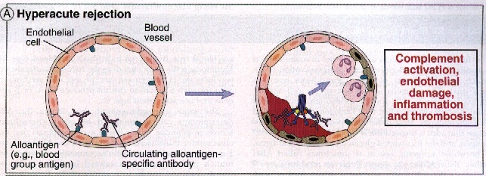
Hiperakūtā atgrūšana
1. saimnieka antivielas, 2. komplementa aktivācija,
3. neitrofīlu iekļūšana asinsvados, 4. iekaisums,
5. trombu veidošanās

Slide 33
Hiperakūtā atgrūšana
Transplantētu orgānu uzreiz pēc hiperakūtās atgrūšanas ir jāizņem, lai saimnieks nenomirtu.
Šādu reakciju izraisa nepareizo asins grupu pārliešana.
Piem., ja B asins grupas pacientam pārlej A grupas asinis.

Slide 34
Anti-HLA un ABO antivielu avots hiperakūtā atgrūšanā
Grūtniecība
  Embrijs ir alotransplantāts mātes ķermenī
  Dzemdības laikā, bērna šūnas var stimulēt mātes imūnsistēmu.
Asins pārliešana
  HLA pārbaude netika veikta pie asins pārliešanas
  Leikocīti un trombocīti asinīs
Transplantācija
  Cilvēki ar vairāk nekā vienu transplantātu

Slide 35
Akūtā atgrūšana
Notiek laika posmā no 2 dienām līdz 2 nedēļām pēc transplantācijas. Notiek 30% gadījumos.
Akūtā humorālā atgrūšana
  Akūts asinsvadu iekaisums (endotēlija bojājums)
  IgG antivielas pret aloantigēniem, kas atrodas uz
  endotēlija šūnām
Akūtā šūnu atgrūšana
  Parenhimālo šūnu nekroze, limfocītu un makrofāgu
  infiltrēšana
      Vēlīnā tipa hipersensibilitātes reakcija (CD4+Th1)
      Transplantāta šūnu nogalināšana ar CD8+Tc

Slide 36
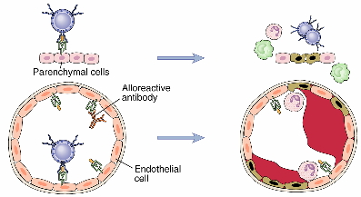
Akūtā atgrūšana
T-šūnas, makrofāgi un antivielas,
miocītu un endotēlija bojājums,
iekaisums

Slide 37
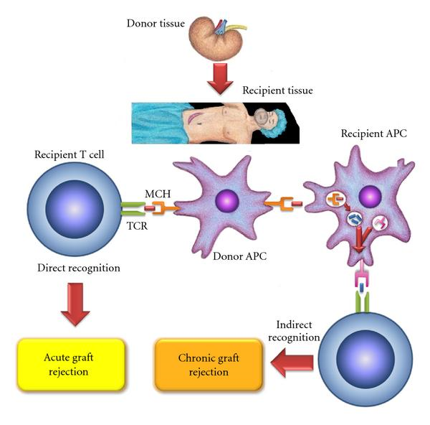
Akūtā atgrūšana
Balstās uz transplantētu
orgānu atpazīšanu
kā svešu.
T-šūnas atpazīst
aloantigēnu divos veidos:
tiešā
netiešā

Slide 38
Akūtā atgrūšana
Tiešā ceļā, T (helper) šūna atpazīst aloantigēnu uz paša
donora šūnām.
Aloantigēns parasti ir kompleksā ar MHC molekulu uz donora
antigēnu prezentējošo šūnu (alogēno APŠ) virsmas.
NEtiešā ceļā, aloantigēns sākumā tiek pārstrādāts
recipienta APŠ.
Aloantigēns tiek prezentēts kompleksā ar paša recipienta
MHC molekulu uz recipienta APŠ virsmas.

Slide 39
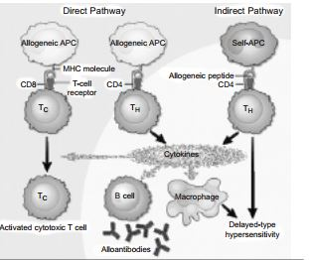
Akūtā atgrūšana
Aktivētie Th limfocīti (CD4+)
proliferē un producē citokīnus,
kas stimulē T CD8+ šūnas,
B šūnas un makrofāgus.
Pārstādāmais orgāns tiek iznīcināts
lizējot šūnas patiešo vai ar antivielu
starpniecību.

Slide 40
Hroniskā atgrūšana
Attīstās mēnešus vai gadus pēc akūtās atgrūšanas reakcijas izbeigšanas.
Raksturīga fibroze un asinsvadu bojājumi,
kas noved pie transplantāta zaudējuma ilgākā laika posmā.

Slide 41
Hroniskā atgrūšana
Notiek ar orgānu transplantātiem
  sirdi
  nierēm
  plaušām
  aknām
Nav skaidrs mehānisms
    Hroniskais iekaisums, ko izraisa CD4+T/Makrofāgi
    Ne imūnie faktori (asinsvadu bojājumi, išēmija)

Slide 42
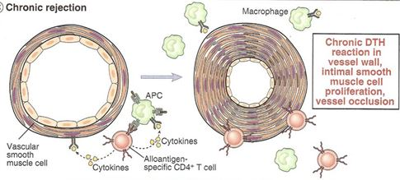

Slide 43
Allotransplantāta atgrūšanas klasifikācija
Saimnieks pret transplantātu
Host versus graft reaction (HVGR)
        orgānu transplantācija
Transplantēta reakcija pret saimnieku
Graft versus host reaction (GVHR)
        kaulu smadzeņu transplantācija
        imūnšūnu transplantācija

Slide 44
Graft versus host reaction (GVHR)
Transplantēta reakcija pret saimnieku
Graft versus host reaction
    Allogēna kaulu smadzeņu transplantācija
    Reakcija pret saimnieka alloantigēniem
    Izraisa imūnkompetentās šūnas kaulu smadzenēs
Graft versus host disease (alotransplantācijas slimība)
    Slimība, kuru izraisa GVHR nodara bojājumus saimniekam

Slide 45
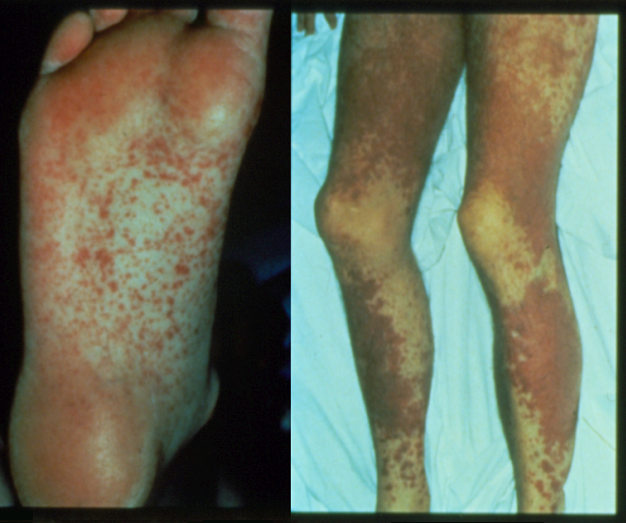
Akūts GVHD
Endotēlija šūnu bojājums ādā, aknās
un zarnu traktā
Izsitumi, dzeltenā kaite, caureja,
zarnu trakta asiņošana
izraisa transplantāta
nobriedušas T šūnas
Hronisks GVHD
Viena vai vairāku orgānu atrofija un fibroze
Skartā orgāna pilnīga disfunkcija

Slide 46
Graft versus host reaction (GVHR)
Lai transplantēta reakcija pret saimnieku neizveidotos,
transplantātu apstrādā.
No transplantēta aizvāc T limfocītus, vai uz transplantēta un
arī uz recipienta T limfocītiem iedarbojās ar
T antilimfocitāriem serumiem.

Slide 47
Alotransplantāta atgrūšanas terapija un novēršana
Audu saderības pārbaude pirms transplantācijas
Imunosupresīvā terapija
Imūntolerances inducēšana

Slide 48
Alotransplantāta atgrūšanas novēršana
Pirms transplantācijas
Asins grupas saderības pārbaude
(pēc asins grupas un rēzus faktora)
Audu antigēnu (HLA) saderības pārbaude

Slide 49
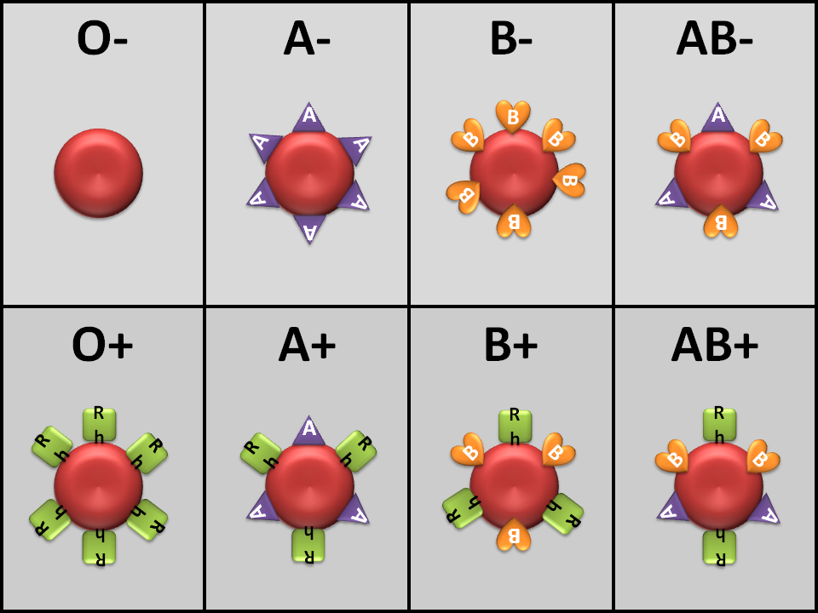
ABO asins grupas sistēma
Balstās uz to, kādi antigēni ir uz
eritrocītu virsmas. Šie antigēni var
būt proteīni, glikoproteīni,
glikolipīdi, ogļhidrāti.
Pastāv kopsummā 33 asinsgrupu sistēmas.
Galvenā asins grupas sistēma ir ABO un Rēzus D (Rh) sistēmas.
Uz eritrocītiem- A/B ir aglutinogēni
Serumā- anti-A/ anti-B ir aglutinīni

Slide 50
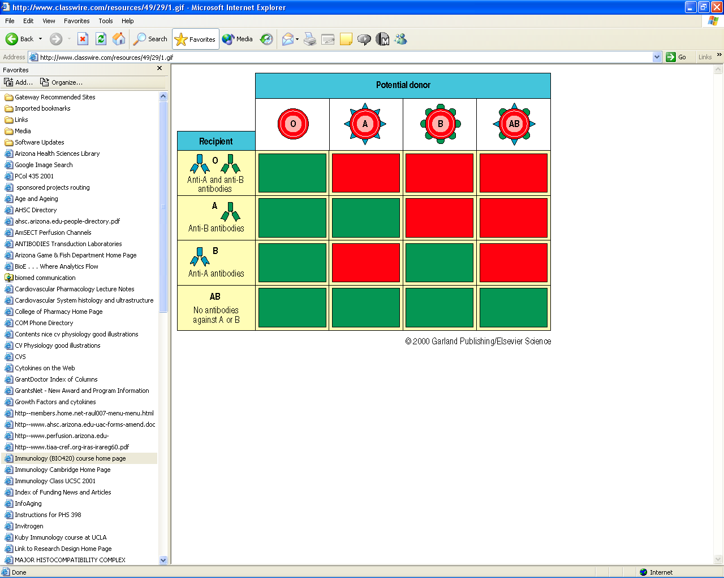
Asinsgrupu saderība
Transfuse
Not transfused

Slide 51
Asinsgrupu sadalījums Latvijā
 |  | %
I | O | 36
II | A | 37
III | B | 20
IV | AB | 7
 | Rh + | 85
 | Rh - | 15

Slide 52
Asinsgrupu saderība
O grupa ir universālais donors, jo uz asinsšūnām NAV antigēnu. Līdz ar to, nevar izraisīt imūnreakciju recipientā.
AB grupa ir universālais recipients, jo viņam nebūs
imūnreakcijas pret A, B, AB un O grupas asinīm.
Antigēni uz asins šūnu virsmas izraisīs imūnreakciju pret
donora asinīm, kas novedīs pie asins sarecēšanas un nāves.

Slide 53
Alotransplantāta atgrūšanas novēršana
Pirms transplantācijas
Asins grupas saderības pārbaude
Audu antigēnu (HLA) saderības pārbaude
  HLA antigēnu pārbaude
  Cross- matching tests
  Reaģējošo antivielu panelis

Slide 54
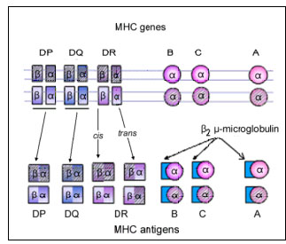
Alotransplantāta atgrūšanas novēršana
Pirms transplantācijas
HLA antigēnu pārbaude
Nosaka HLA abās alēles izmantojot
antivielas pret noteiktu HLA antigēnu
Nosaka 26 HLA-A, 59 HLA-B, 10 HLA-C,
26 HLA-D, 22 HLA-DR, 9 HLA-DQ un
6 HLA-DP alēles.
HLA alēļu specifiskās DNS zondēs

Slide 55
Audu saderības pārbaude
DONORS
RECIPIENTS
identiskiem
dvīņiem
MHC
MHC
brāļiem un māsām
iespējamība
MHC
MHC
1 pret 4
neradnieciskiem donoriem
iespējamība
MHC
MHC
1 pret 100.000

Slide 56
Audu saderības pārbaude
HLA saderība
3 gadus transplantāta izdzīvošana 93 % ar HLA saderību un 85% ar HLA nesaderību dzīvos donoros
Visideālākais donors ir ar pilnīgu HLA saderību

Slide 57
Cross matching test
Nosaka vai recipienta ķermenī jau pirms
transplantācijas ir antivielas pret
donora antigēniem.
Potenciālā recipienta serumu inkubē ar šūnām no iespējama donora
Ja recipientam ir antidonora antivielas, tad ir liela varbūtība, ka recipients iznīcinās transplantātu caur antivielu mediēto atgrūšanu
Recipients tika agrāk eksponēts pret svešiem antigēniem un izveidojis pret tiem antivielas (grūtniecības laikā, pie asins pārliešanas, transplantācijām). Līdz ar to recipients ir «sensibilizēts».

Slide 58
Reaģējošo antivielu panelis
Pārbauda kādas anti -HLA antivielas ir cilvēka serumā
Pacienta serumu pārbauda pret šūnu vai antigēnu paneli, kas izveidots no dažādiem donoriem ar zināmiem HLA antigēniem.

Slide 59
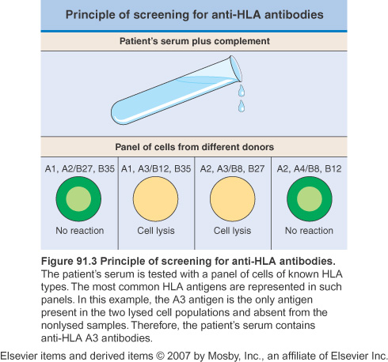

Slide 60
Imūnsupresīvā terāpija
    Bioloģiskie paņēmieni
    Ķīmiskie paņēmieni
    Fizikālie paņēmieni

Slide 61
Bioloģiskie paņēmieni
    Lai nomāktu limfocītu vairošanos, izmanto antilimfocitāros citotoksiskos serumus, kas satur specifiskas antivielas pret limfocītiem. Tās pārklāj limfocītus un traucē tiem reaģēt ar transplantātu.

Slide 62
Imūndepresanti
Ķīmiskās viēlas:
Ciklosporīns - inhibē T šūnas aktivāciju.
Azatioprīns – inhibē DNS un RNS sintēzi un šūnu dalīsanos.
Hormonu preparāti –glikokortikoīdi (kortizons, kortikosterons)
Alkilējošie savienojumi – ciklofosfāns, parkolizīns
Nukleīnskābju antimetabolīti – 5-fluoruracils, 6-merkaptopurīns. Iesaistās normālo slāpekļa bāžu vietā.
Antibiotikas – aktinomicīns, rapamicīns
Folskābes antagonists - aminopterīns

Slide 63
Fizikālie paņēmieni
Apstarošana
    ar rentgenstariem
    ar rādija stariem
Imūnkompetento šūnu funkcijas nomākšanas intensitāte ir tieši
proporcionāla radiācijas devai.
Ļoti augstas radiācijas devas imunitātes procesus pilnīgi
nenomāc, bet pagarina imūnkompetento šūnu veidošanās latento
periodu.

Slide 64
Transplantācijas imunitātes pārvarēšana
Vairākas metodes tiek kombinētas
Palielinās mutāciju biežums
Imūndepresanti vienlaikus nomāc arī organisma rezistenci.
Tie rada nopietnus draudus dzīvībai pat niecīgas infekcijas
apstākļos.

Slide 65
Imūntolerances inducēšana
Imūntolerance – alogēno audu (orgānu) izdzīvošana recipientā bez imūnsupresijas izmantošanas.
T-šūnas aktivēšanas inhibēšana
Anti-ILR2 mAb
Th2 citokīni
Anti-TNF-a, anti-IL2, anti-IFN-g mAb

Slide 66
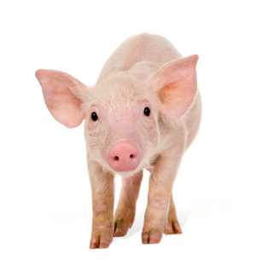
Ksenotransplantācija
Šķēršļi
Fizioloģiskie
  Atšķirība orgānu temperatūrā (39⁰ C cūkai)
  Dažādu proteīnu aktivitātes atšķirības (komplementa sistēmas)
Mikrobioloģiskie
  Zoonozes infekcija, piem. no endogēniem retrovīrusiem. Daži cūkas genomā esošie retrovīrusi inficē cilvēka šūnas.
Imunoloģiskie
  Cilvēkam ir dabīgas antivielas pret cūku antigēniem

Slide 67
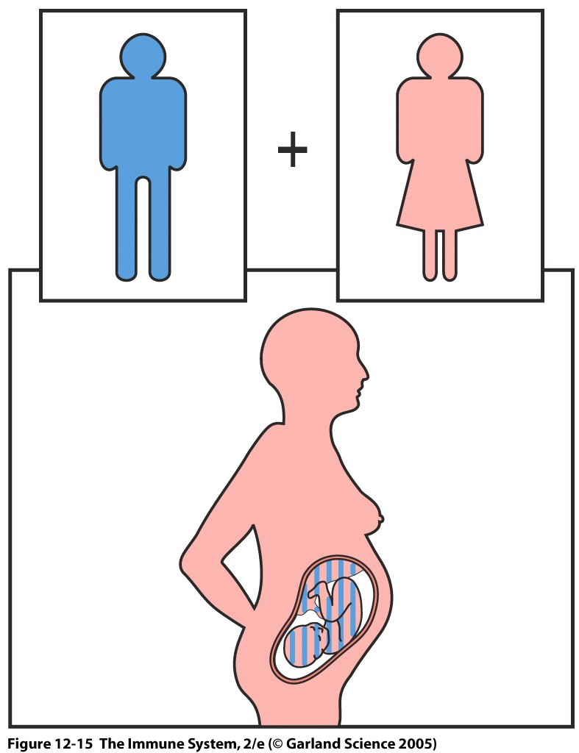
Kāpēc embrijs netiek atgrūsts mātes ķermenī?

Slide 68
Kāpēc embrijs netiek atgrūsts mātes ķermenī?
Placenta darbojās kā barjera vai filtrs.
  Filtrē anti-MHC antivielas.
Trofoblasts – embrija ārējais slānis ir tiešā kontaktā
ar mātes asinīm.
  Trofoblasts ne- vai vāji ekspresē MHC molekulas.
Progesterons ir imunodepresants
Placenta ekspresē FasL
Tomēr mātes imūnsistēmas uzbrukuma dēļ notiek arī spontānie aborti.

Slide 69
Transplantācija Latvijā
Ir 30 donori uz miljons iedzīvotājiem (> neka vidēji ES).
1973-2011.g. veiktas 1582 nieres transplantācijas, 19 no tām,
Izmantojot dzīvā donora nieri (radinieki). Pasaulē 2008.g. veiktas 68520 nieres transplantācijas, 45% no dzīviem donoriem.
Veiktas 8 sirds transplantācijas.
10-27 radzenes transplantācijas gadā.
2001.g. veiktas pirmās divas autologo cilmes šūnu transplantācijas. Līdz 2010.g. jau 97.
2009.g. pirmā cilmes šūnu transplantācija sirds muskulī zīdainim.
2011.g. veikta pirmā aknu transplantācija.

Slide 70
Donori
Optimālie donori ir vecumā no 11 līdz 60 gadiem, bez papildus patoloģijas, kuri miruši no izolētas galvas smadzeņu traumas.
Suboptimālie donori ir vecāki par 65 gadiem vai donori, kas vecāki par 60 gadiem ar vienu no komplikācijām- nāve no netraumatiska galvas smadzeņu bojājuma, arteriālās hipertenzijas.
Vairākās Eiropas valstīs ir pieņemts likums, saskaņā ar kuru visi pilsoņi, kas atrodas klīniskās nāves stāvoklī un kam ir neatgrieziniskas pārmaiņas galvas smadzenēs, kļūst par orgānu donoriem. Atteikšanos kļūt par donoru ir iepriekš jāpiesaka valsts orgāniem un to ievada datubāzē.

Slide 71
«Nedzīvie» orgānu donori
Donori, kuriem ir bojātas smadzenes (tā sauktie „dārzeņi”) (brain dead donors).
Donori, kuriem nav bojātas smadzenes, bet kuriem noteiktas sirds slimības dēļ nav cerību uz atveseļošanos (donation after cardiac death)

Slide 72
Donori
Dzīvo donoru gadījumā 90-95% nieru pārstādīšanas ir veiksmīgas. Transplantēta niere funkcionēs 15-20 gadus.
Nedzīvu donoru gadījumā sekmīgs rezultāts ir sagaidām 85 – 90% gadījumu. Transplantētā niere funkcionēs 10 – 12 gadus.

Slide 73
Donori
1992. gadā Latvijā orgānu transplantācija tika reglamentēta ar likumu
„Par miruša cilvēka ķermeņa aizsardzību un cilvēka audu un orgānu izmantošanu medicīnā”,
kura 18. pants nosaka:
„Gan dzīva, gan miruša cilvēka ķermeņa audu un orgānu izņemšana un izmantošana kalpo medicīnas attīstībai, un tai ir bezpeļņas raksturs, šo audu un orgānu atlase, nosūtīšana un izmantošana kā komercdarījums ir aizliegta.”

Slide 74
Donori
Caur iedzīvotāju reģistru katrs Latvijas iedzīvotājs var izteikt savu gribu, kā pēc nāves rīkoties ar viņa orgāniem. Pagaidām 1,7% no visiem iedzīvotājiem ir izmantojuši šo iespēju.

Slide 75
Secinājumi
Vairāk nekā 50,000 cilvēku gaida optimālo donoru. Ētisko un praktisko iemeslu dēļ netiek plaši izmantotas cilvēkam radniecīgās sugas, piem. šimpanzes.
Attīstot ksenotransplantāta tehnoloģijas (ģenētiski modificētos dzīvniekus) varētu paplašināt orgānu pieejamību.
Imūndepresantu blaknes ir jāsamazina mainot to darbības specifiskumu. Tas ļautu izvairīties no recipienta imūnsistēmas supresijas.

Slide 76
Paldies par uzmanību un esat veseli!

